Slide 1
Юнит-калькулятор
По клиентам пользователей Skycinema
Екатерина Коненкова

Slide 2
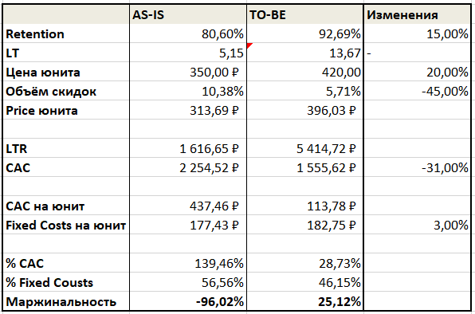
Расчет юнит-экономики продукта и предложение сценария по настройке параметров для выхода на 25%-ную маржинальность

Slide 3
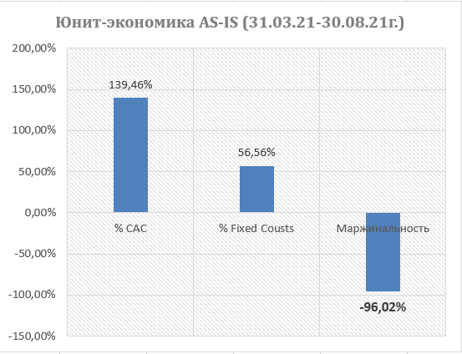
График юнит-экономики показателей за период 31.03.2021г. – 30.08.2021г.

Slide 4
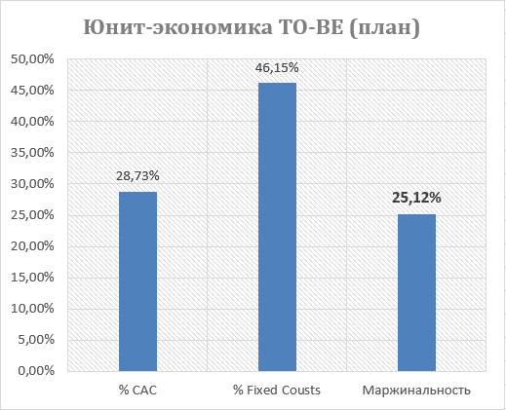
График юнит-экономики прогнозируемых показателей

Slide 5
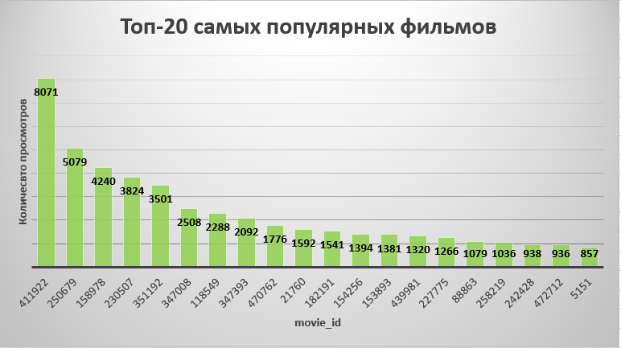
Визуализация топ-20 самых просматриваемых фильмов за период с 31.03.2021г. по 30.08.2021г., всех представленных фильмов на нашей площадке.

Slide 6
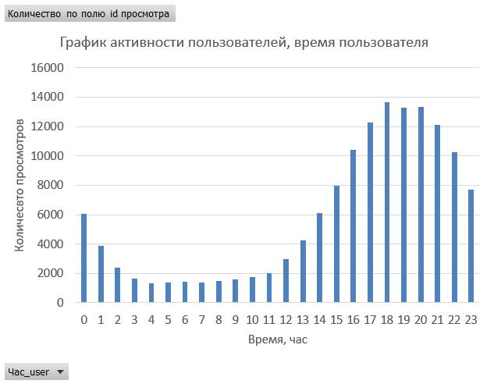
Визуализация основного времени просмотров.

Slide 7
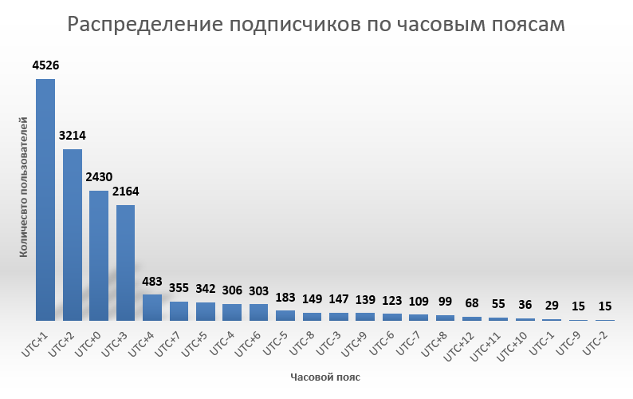
Визуализация количества подписчиков по часовым поясам

Slide 8
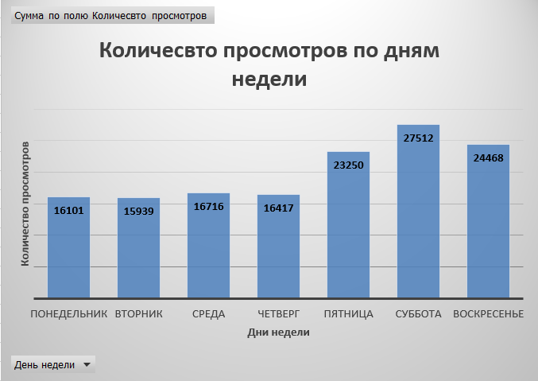
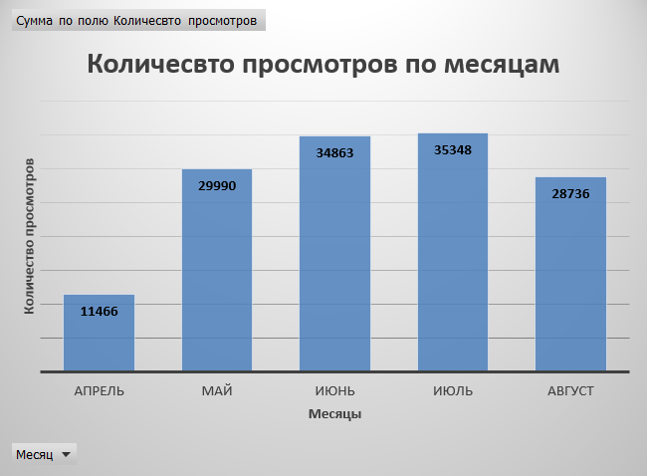
Визуализация количества просмотров по дням недели и по месяцам

